Slide 1

PODNIKÁNÍ V CR
Podnikatelské prostředí v cestovním ruchu
.
Pavlína Pellešová
Katedra cestovního ruchu a volnočasových aktivit

Slide 2

Podnikatelské prostředí
základní faktor ekonomického rozvoje podniku,
podmínka růstu konkurence-schopnosti podniku,
obecně = souhrn všech sil a vlivů přímo nebo nepřímo působících na podnik,
označení okolí podniku = svazek vnějších sil, faktorů a podmiňování. Mnoho prvků okolí podniku (právo, etické principy, apod.) má nehmotnou povahu, čímž se nezmenšuje intenzita jejich působení (Synek, Kislingerová a kol., 2010).

Slide 3
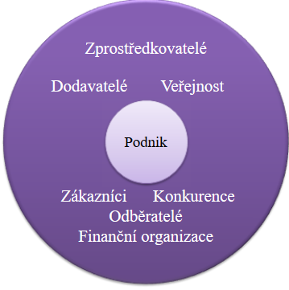
Podnikatelské prostředí - definice
souhrn podstatných vlivů působících na podnikatele, podnik a podnikání. Podnikatelské prostředí představuje prostředí života podnikatelských subjektů a vztahů s ostatními subjekty. Zároveň je součástí životního prostředí a nedílnou součástí života každého člověka (Ludvík, 2005).

Slide 4

Specifika podnikatelského prostředí
konkretizováno především:
zákonodárnými sbory a ministerstvy, orgány státní správy, státem zřízenými nebo státem podporovanými institucemi a agenturami,
soudy, orgány veřejné samosprávy,
vzdělávacími zařízeními všech typů, výzkumnými a vývojovými pracovišti,
subjekty působícími v oblasti peněžnictví, institucemi kapitálového trhu, leasingovými společnostmi,
podnikatelskou samosprávou (komory, svazy, asociace, spolky, a další) a
poradenskými, zprostředkovatelskými a jinými organizacemi,
tržními subjekty, kterými jsou současní a potenciální konkurenti a současní a potenciální spolupracující subjekty. (Vochozka, Mulač a kol., 2012)

Slide 5

Podnikatelské prostředí
Klasifikace:
vnitřní prostředí a
vnější prostředí (Jakubíková, 2009, Kučerová a Šmardová, 2016) nebo-li:
Faktory:
interní faktory a
externí faktory (Kotabe a Helsen, 2001).

Slide 6

Vnitřní podnikatelské prostředí
= interní = mikropodnikatelské prostředí,
v pravomoci podnikatele, základní stavební prvek podnikání,
složky v CR:
  zákazníci (návštěvníky v CR), jejich poptávku a strukturu,
  dodavatelé,
  konkurence,
  organizace v CR působící v cílovém místě.
  (Kučerová a Šmardová, 2016)

Slide 7

Vnější podnikatelské prostředí
= externí podnikatelské prostředí,
členění - 2 vrstvy:
  nejvzdálenější vrstva = makropodnikatelské prostředí (makroprostředí), tzv. „celkový obal“, celospolečenské podnikatelské klima,
  druhá vrstva = mezzopodnikatelské prostředí (mezzoprostředí) - spojeno s působením regionálních a místních faktorů, firma ho spoluvytváří, má možnost zasahovat a ovlivňovat. (Mach a kol., 2004)

Slide 8

Faktory makropodnikatelského prostředí
společenské prostředí (= sociální prostředí) – zahrnuje i demografické faktory,
technologické prostředí - zahrnuje technologický pokrok, výzkum a inovace,
ekonomické prostředí (= finanční prostředí) – tvořeno základními makroekonomickými veličinami,
politicko – právní prostředí – je tvořeno politickou stabilitou a legislativou.
(Bělohlávek, Košťan a Šuleř, 2006)

Slide 9


Okolí podniku - podsystémy
= systém, který se skládá se vzájemně propojených podsystémů okolí podniku:
  trh práce – k prvkům podsystému trhu práce patří nabídka kvalifikovaných pracovníků, flexibilita pracovníků, …
  dodavatelé – podniky ovlivňuje jejich počet, kvalita dodávek, cenová úroveň nabízeného zboží a služeb, podmínky dodávky, …
  kapitál a investoři – jde o dostupnost úvěru, ochotu investovat, platební a úvěrové podmínky, …

Slide 10
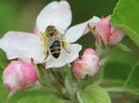
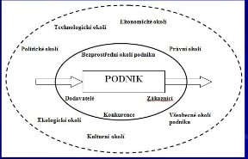
Prvky okolí podniku
Prostředí (okolí) podniku je tvořeno řadou faktorů (Synek a kol.),
Obecně je vymezeno okolí podniku prvky:
    politicko-právní,
    ekonomické,
    technologické,
    ekologické,
    sociální,
    kulturní a etické.

Slide 11
Podsystémy okolí podniku
konkurence – podnik je ovlivněn výškou a úrovní konkurence,
zákazník - návštěvníci – podnik nemůže existovat bez zákazníků, jejich spotřebitelské chování, nároky na cenu ve vztahu ke kvalitě apod. podnik ovlivní,
různé organizace a instituce – přijímají rozhodnutí, které ovlivní cestovní ruch, potažmo hotelnictví.

Slide 12
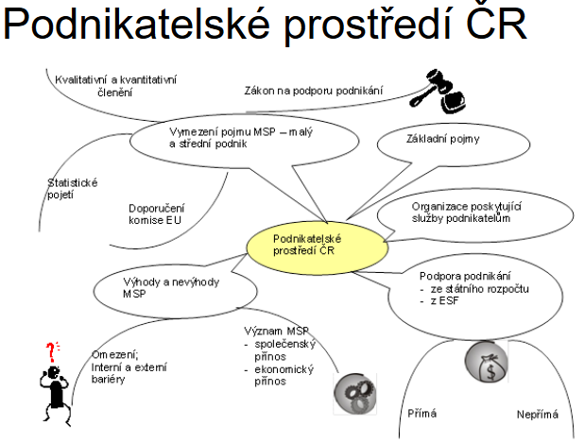
Podnikatelská prostředí v ČR
Dle žebříčku Doing Business 2020 - ČR celkově na 157 místě, celkovém hodnocení nejlepších podmínek pro podnikání se ČR umístila na 41. příčce, pokles o 6 míst,
Zdroj: https://www.idnes.cz/ekonomika/zahranicni/svetova-banka-doing-business-studie-povolovani-stavby.A191029_114440_eko-zahranicni_mato
1. | Nový Zéland
2. | Singapur
3. | Hongkong
4. | Dánsko
5. | Jižní Korea
6. | USA
7. | Gruzie
8. | Velká Británie

Slide 13

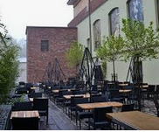
Informace o podnikatelském prostředí
vládní a jiné prognózy střednědobého a krátkodobého vývoje ekonomiky,
informace produkované zájmovými průmyslovými a podnikatelskými svazy,
vlastní historické a prognostické informace o situaci na trhu, cenách, zákaznících a jejich potřebách,
informace o vývoji technik a technologie v daném oboru, získané na veletrzích, výstavách, z nabídkových katalogů atd.,
informace o situaci v konkurenčních firmách a jeho očekávaném chování.
(Synek, Kislingerová a kol., 2010)

Slide 14

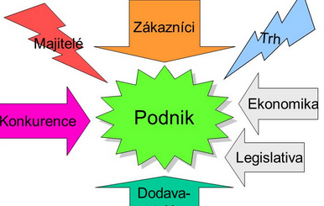
Vnější prostředí podniků - faktory
přímé faktory vnějšího prostředí - zákazníci, konkurenti, dodavatelé a lidské zdroje,
nepřímé faktory - organizace, přímo ovlivňující podnik nebo nepřímo její pracovní sílu anebo faktory, které mohou nepřímo ovlivňovat klima, ve kterém organizace funguje.

Slide 15
Vnější prostředí podniků - faktory
nepřímé faktory - podnikatelské klima ovlivňují faktory:
ekonomické - rozhodování podniků - ovlivněno celkovou hospodářskou situací země,
technologické,
politické - stát - nositel politiky CR, působí na firmy, vlády - pozornost při odstraňování cestovních formalit, … nejzávažnější politická podmínka - politická stabilita a mír,
legislativní,
kulturní - zahrnuje: celkovou vzdělanostní a kulturní úroveň obyvatel, ekonomický rozvoj, aplikaci technol. pokroku; podnik má svoji kulturu
sociální - podnik svým chováním ovlivňuje vnímání ostatních subjektů; tvoří: sociální postoje, víra a hodnoty v podniku a
ekologické - podniky se chová ekologicky a šetrně k životnímu prostředí.

Slide 16

Okolí podniku
má vliv na jeho činnosti a konkurenceschopnost,
podniky jsou vystaveny konkurenčním tlakům,
MMR (2008) rozlišuje následující vztahy podniku k jeho okolí:
  vztahy se zákazníky,
  vztahy s dodavateli,
  vztahy s konkurencí,
  vztahy se státní správou a dozorovými orgány, vztahy s místní samosprávou,
  vztahy se širším okolím (neziskový sektor, občanská společnost a další).

Slide 17
Hodnocení kvality podnikatelského prostředí
Kučerová a Šmardová (2016)
spočívá v hodnocení jeho složek a vlivu na podnikání,
je založeno na subjektivním hodnocení podnikatelskými subjekty nebo může vycházet s hodnocení platné legislativy v dané zemi.

Slide 18

Hodnocení kvality podnikatelského prostředí
- metodiky hodnocení
index podnikatelského prostředí (Podnikatelská aliance Slovenska),
Doing Business (Světová banka),
Index snadnosti podnikání (Ease of Doing Business),
index vnímání korupce (Transparency International),
agregátní indikátory správy a index zajetí státu (Institut Světové banky),
index globální konkurenceschopnosti a index podnikové konkurenceschopnosti (Světové ekonomické fórum),
index nepřehlednosti (Pricewaterhouse Coopers),
index rizika správy akciových společností.

Slide 19
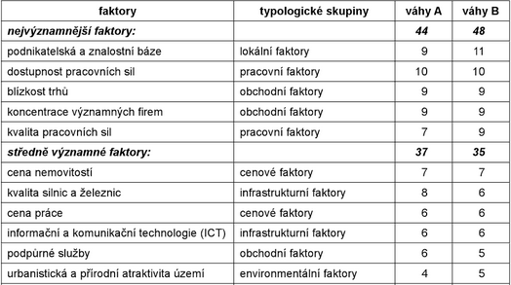
Faktory podnikatelského prostředí

Slide 20

Děkuji za pozornost

